Slide 1

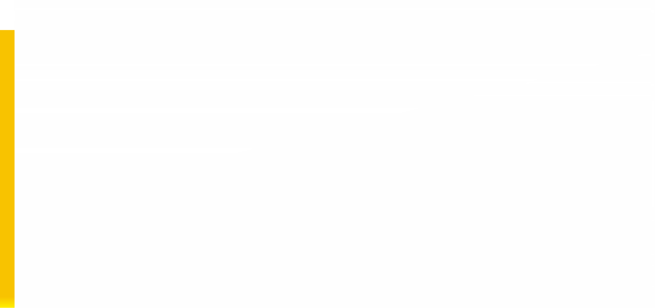
■
数组元素的生成与逆序排列
随机生成8个整数保存到数组中，然后颠倒数组元素。要求使用指针。
// "main.cpp"
#include <iostream>
using namespace std;
#include "random.h"
#include "arrmanip.h"
#define NUMBER_OF_ELEMENTS 8

Slide 2
■
数组元素的生成与逆序排列
// "main.cpp"
int main()
{
int a[NUMBER_OF_ELEMENTS];
GenerateIntegers( a, NUMBER_OF_ELEMENTS );
cout << "Array generated at random as follows: \n";
PrintIntegers( a, NUMBER_OF_ELEMENTS );
ReverseIntegers( a, NUMBER_OF_ELEMENTS );
cout << "After all elements of the array reversed: \n";
PrintIntegers( a, NUMBER_OF_ELEMENTS );
return 0;
}

Slide 3
■
数组元素的生成与逆序排列
// "arrmanip.h"
void GenerateIntegers( int * p, unsigned int n );
void ReverseIntegers( int * p, unsigned int n );
void Swap( int * p, int * q );
void PrintIntegers( const int * p, unsigned int n );

Slide 4
■
数组元素的生成与逆序排列
// "arrmanip.cpp"
#include <iostream>
using namespace std;
#include "random.h"
#include "arrmanip.h"
static const unsigned int lower_bound = 10;
static const unsigned int upper_bound = 99;

Slide 5
■
数组元素的生成与逆序排列
// "arrmanip.cpp"
void GenerateIntegers( int * p, unsigned int n )
{
unsigned int i;
Randomize();
for( i = 0; i < n; i++ )
*p++ = GenerateRandomNumber( lower_bound, upper_bound );
}
void ReverseIntegers( int * p, unsigned int n )
{
unsigned int i;
for( i = 0; i < n / 2; i++ )
Swap( p + i, p + n - i - 1 );
}

Slide 6
■
数组元素的生成与逆序排列
// "arrmanip.cpp"
void Swap( int * p, int * q )
{
int t; t = *p; *p = *q; *q = t;
}
void PrintIntegers( const int * p, unsigned int n )
{
unsigned int i;
for( i = 0; i < n; i++ )
cout << setw(4) << *(p+i);
cout << endl;
}

Slide 7
■
指针与数组的可互换性
互换情况
指针一旦指向数组的基地址，则使用指针和数组格式访问元素时的
地址计算方式是相同的，此时可以互换指针与数组操作格式
程序示例
int a[3] = { 1, 2, 3 }; int * p = &a; int i;
/* 正确，可以将指针 p 当作数组来处理 */
for( i = 0; i < 3; i++ )
cout << p[i] << endl;
/* 正确，可以将数组 a 当作指针来处理 */
for( i = 0; i < 3; i++ )
cout << *(a+i) << endl;

Slide 8
■
指针与数组的可互换性
例外情况
数组名为常数，不能在数组格式上进行指针运算
程序示例
/* 正确，指针 p 可赋值，指向下一元素 */
for( i = 0; i < 3; i++ )
cout << *p++ << endl;
/* 错误，不能将数组 a 当作指针赋值 */
for( i = 0; i < 3; i++ )
cout << *a++ << endl;

Slide 9
■
指针与数组的差异
使用指针或数组声明的数据对象性质不同
示例：int a[3] = { 1, 2, 3 }; int * p = &a;
定义数组的同时确定了数组元素的存储布局：a 为静态分配内存的数组；若 a 为全局数组，则程序执行前分配内存；若为局部数组，则在进入该块时分配内存
定义指针时规定指针数据对象的存储布局：p 为指针，若 p 为全局变量，则程序执行前分配内存；若为局部变量，则在进入该块时分配内存
定义指针时未规定目标数据对象的存储布局：p 为指针，指向一个已存在数组的基地址，即指向该位置处的整数 a[0]；若 p 未初始化，则目标数据对象未知
使用指针时，显式构造指针与目标对象的关联

Slide 10
■
多维数组作为函数参数
函数原型：正确例（有不妥，非错误）
直接传递元素个数也不妥当，只能处理固定元素个数的数组，应用场合十分受限
void PrintTwoDimensinalArray( int a[8][8], unsigned int m, unsigned int n );
函数原型：错误例
不能每维都不传递元素个数，语法规则不允许
void PrintTwoDimensinalArray( int a[][], unsigned int m, unsigned int n );
函数原型：正确例（有不妥，非错误）
a 为指向数组基地址的整数指针，m 为第一维元素个数，n 为第二维元素个数，函数内部使用指针运算访问某个元素
void PrintTwoDimensinalArray( int * a, unsigned int m, unsigned int n );
如：第 i 行 j 列元素，使用指针运算 a + n * i + j 的结果指针指向

Slide 11
■
多维数组作为函数参数
// 函数定义
void PrintTwoDimensinalArray(int * a, unsigned int m, unsigned int n)
{
unsigned int i, j;
for( i = 0; i < m; i++ )
for( j = 0; j < n; j++ )
cout << *(a + n * i + j) << "; ";
}
// 函数调用
int a[2][3] = { { 1, 2, 3 }, { 4, 5, 6 } };
PrintTwoDimensinalArray( a, 2, 3 );

Slide 12
■
指针与结构体
指向结构体的指针对象
struct STUDENT{ int id; STRING name; int age; };
STUDENT student = { 2007010367, "Name", 19 };
STUDENT * pstudent = &student;
访问指针所指向的结构体对象的成员
必须使用括号：选员操作符优先级高于引领操作符
(*pstudent).id = 2007010367;
(*pstudent).name = DuplicateString( "Name" );
(*pstudent).age = 19;
选员操作符“->”
pstudent->id = 2007010367; // 不用书写括号，更方便

Slide 13
■
指针与结构体
结构体成员类型为指针
struct ARRAY{ unsigned int count; int * elements; };
int a[8] = { 1, 2, 3, 4, 5, 6, 7, 8 };
ARRAY array = { 8, &a };
访问指针类型的结构体成员
访问 elements 的第 i 个元素： array.elements[i]
若有定义：ARRAY * parray = &array;
访问 parray 指向的结构体对象 elements 的第 i 个元素：
(*parray).elements[i] 或 parray->elements[i]

Slide 14
■
结构体指针的使用场合
使用指向结构体对象的指针作为函数参数
好处一：节省结构体整体赋值的时间成本
好处二：解决普通函数参数不能直接带回结果的问题，可以在函数内部改变目标结构体对象的值
构造复杂的数据结构
动态创建和管理这些复杂的数据结构
动态数组：struct ARRAY { unsigned int count; int * elements; };

